Slide 1


UNIVERSIDAD AUTÓNOMA DEL ESTADO DE MÉXICO
FACULTAD DE CIENCIAS
Material de apoyo para la Unidad de Aprendizaje “Álgebra Avanzada”, la cual es una unidad obligatoria del Segundo Semestre del
Plan de Estudios vigente de la
Licenciatura de Físico de la Facultad de Ciencias, UAEM
ESPACIOS Y SUBESPACIOS LINEALES, COMBINACIÓN LINEAL, BASE Y DIMENSIÓN
ELABORADO POR:
DR. CARLOS RAÚL SANDOVAL ALVARADO
AGOSTO/2015

Slide 2
SECUENCIA DIDÁCTICA
  Definir las operaciones de suma de vectores y producto de escalar por vector.
  Describir la operación de combinación lineal.
  Definir los conceptos de conjunto linealmente independiente y conjunto linealmente dependiente.
  Definir los conceptos básicos de Espacio y Sub-espacio Vectorial.
  Definición de base y dimensión de un Espacio Vectorial.

Slide 3
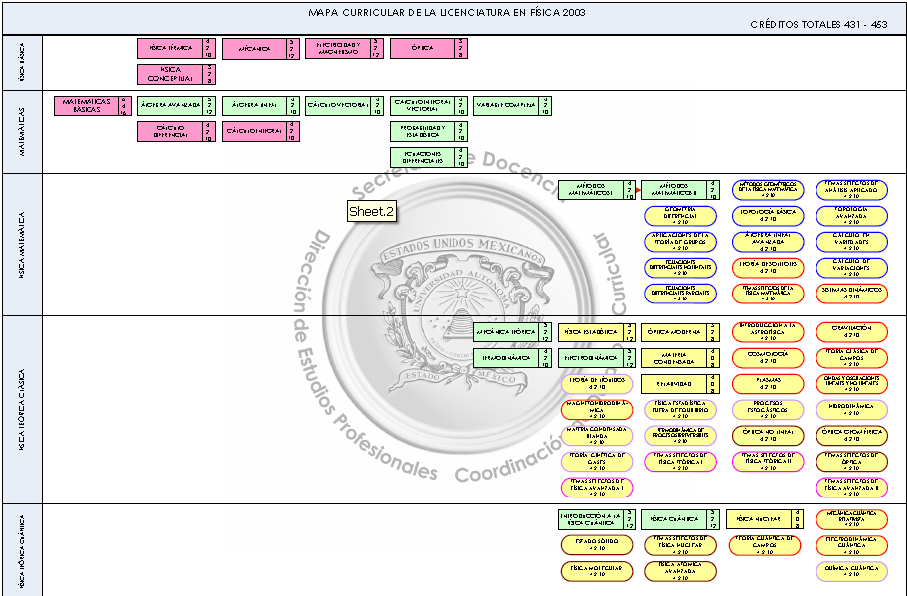
MAPA CURRICULAR

Slide 4
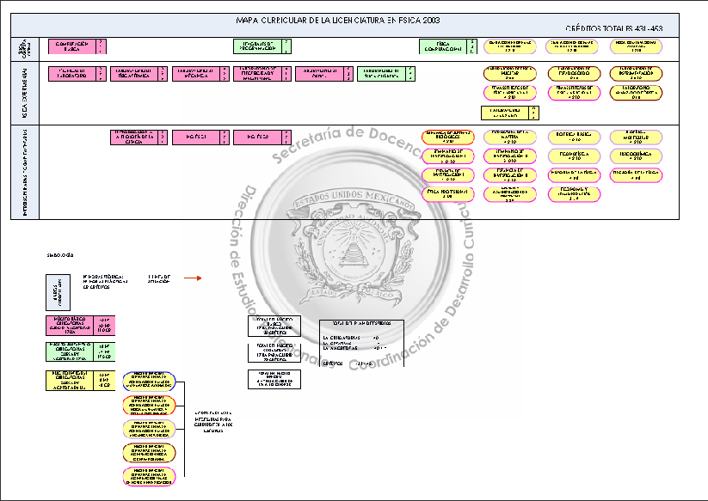
MAPA CURRICULAR

Slide 5
INDICE DE CONTENIDO
DIAPOSITIVA | CONTENIDO
5 | ÍNDICE DE CONTENIDO
6 | ÍNDICE DE CONTENIDO
7 | ÍNDICE DE CONTENIDO
8 | ÍNDICE DE CONTENIDO
9 | GUIÓN EXPLICATIVO
10 | GUIÓN EXPLICATIVO
DIAPOSITIVA | CONTENIDO
I | CARÁTULA
II | SECUENCIA DIDÁCTICA
III | MAPA CURRICULAR
IV | MAPA CURRICULAR (continuación)

Slide 6
INDICE DE CONTENIDO
DIAPOSITIVA | CONTENIDO
17 | DEFINICIÓN DE COMBINACIÓN LINEAL
18 | DEFINICIÓN DE VECTORES LINEALMENTE DEPENDIENTES
19 | DEFINICIÓN DE VECTORES LINEALMENTE INDEPENDIENTES
20 | DEFINICIÓN DE ESPACIO VECTORIAL
21 | ESTRUCTURA DE ESPACIO VECTORIAL V SOBRE EL CUERPO DE LOS REALES R
22 | OCHO PROPIEDADES FUNDAMENTALES DE TODO ESPACIO VECTORIAL
DIAPOSITIVA | CONTENIDO
11 | GUIÓN EXPLICATIVO
12 | GUIÓN EXPLICATIVO
13 | GUIÓN EXPLICATIVO
14 | OBJETIVO DEL CURSO
15 | DEFINICIÓN DE CUERPO NUMÉRICO
16 | DEFINICIÓN DE SUMA DE VECTORES Y PRODUCTO DE ESCALAR POR VECTOR

Slide 7
INDICE DE CONTENIDO
DIAPOSITIVA | CONTENIDO
23 | OCHO PROPIEDADES FUNDAMENTALES DE TODO ESPACIO VECTORIAL
24 | OCHO PROPIEDADES FUNDAMENTALES DE TODO ESPACIO VECTORIAL
25 | OCHO PROPIEDADES FUNDAMENTALES DE TODO ESPACIO VECTORIAL
26 | EJEMPLO DE ESPACIO VECTORIAL
27 | EJEMPLO DE ESPACIO VECTORIAL
DIAPOSITIVA | CONTENIDO
28 | EJEMPLO DE ESPACIO VECTORIAL
29 | EJEMPLO DE ESPACIO VECTORIAL
30 | EJEMPLO DE ESPACIO VECTORIAL
31 | EJEMPLO DE ESPACIO VECTORIAL
32 | EJEMPLO DE ESPACIO VECTORIAL
33 | EJEMPLO DE ESPACIO VECTORIAL

Slide 8
INDICE DE CONTENIDO
DIAPOSITIVA | CONTENIDO
34 | EJEMPLO DE ESPACIO VECTORIAL
35 | DEFINICIÓN DE SUBESPACIO VECTORIAL
36 | DEFINICIÓN DE BASE DE UN ESPACIO VECTORIAL
37 | DEFINICIÓN DE DIMENSIÓN DE UN ESPACIO VECTORIAL
38 | EJEMPLO DE CÁLCULO DE BASE Y DIMENSIÓN
DIAPOSITIVA | CONTENIDO
39 | EJEMPLO DE CÁLCULO DE BASE Y DIMENSIÓN
40 | EJEMPLO DE CÁLCULO DE BASE Y DIMENSIÓN
41 | BIBLIOGRAFÍA
42 | BIBLIOGRAFÍA
43 | BIBLIOGRAFÍA

Slide 9
GUIÓN EXPLICATIVO
Diapositiva | Explicación
1 | CARÁTULA INSTITUCIONAL
2 | SECUENCIA DIDÁCTICA
3 | MAPA CURRICULAR DE LA LIC. DE FÍSICA (1ra. Parte)
4 | MAPA CURRICULAR DE LA LIC. DE FÍSICA (2da. Parte)
5 | ÍNDICE (1ra. Parte)
6 | ÍNDICE (2da. Parte)
7 | ÍNDICE (3a. Parte)
8 | ÍNDICE (4a. Parte)
9 | GUIÓN EXPLICATIVO (1ra. Parte)
10 | GUIÓN EXPLICATIVO (2da. Parte)

Slide 10
GUIÓN EXPLICATIVO
Diapositiva | Explicación
11 | GUIÓN EXPLICATIVO (3ra. Parte)
12 | GUIÓN EXPLICATIVO (4ta. Parte)
13 | GUIÓN EXPLICATIVO (5ta. Parte)
14 | Se muestra el objetivo general del curso de Álgebra Avanzada, obtenido del Plan Curricular vigente de la Licenciatura de Físico.
15 | Se muestra la definición de cuerpo numérico.
16 | Se muestra la definición de suma de vectores y del producto de escalar por vector.
17 | Se muestra la definición de combinación lineal.
18 | Se muestra la definición de vectores linealmente dependientes.

Slide 11
GUIÓN EXPLICATIVO
Diapositiva | Explicación
19 | Se muestra la definición de vectores linealmente independientes.
20 | Se muestra la definición de Espacio Vectorial.
21 | Estructura de Espacio Vectorial V sobre el Cuerpo de los Reales R
22 | Se muestran las ocho propiedades fundamentales de todo espacio vectorial (PARTE 1).
23 | Se muestran las ocho propiedades fundamentales de todo espacio vectorial (PARTE 2).
24 | Se muestran las ocho propiedades fundamentales de todo espacio vectorial (PARTE 3).
25 | Se muestran las ocho propiedades fundamentales de todo espacio vectorial (PARTE 4).
26 | Se muestra un ejemplo de espacio vectorial (PARTE 1).
27 | Se muestra un ejemplo de espacio vectorial (PARTE 2).

Slide 12
GUIÓN EXPLICATIVO
Diapositiva | Explicación
28 | Se muestran un ejemplo de espacio vectorial (PARTE 3).
29 | Se muestran un ejemplo de espacio vectorial (PARTE 4).
30 | Se muestran un ejemplo de espacio vectorial (PARTE 5).
31 | Se muestran un ejemplo de espacio vectorial (PARTE 6).
32 | Se muestran un ejemplo de espacio vectorial (PARTE 7).
33 | Se muestran un ejemplo de espacio vectorial (PARTE 8).
34 | Se muestran un ejemplo de espacio vectorial (PARTE 9).
35 | Se muestra la definición de Subespacio Vectorial.
36 | Se muestra la definición de base de un espacio vectorial.

Slide 13
GUIÓN EXPLICATIVO
Diapositiva | Explicación
37 | Se muestra la definición de dimensión de un espacio vectorial.
38 | Se muestra un ejemplo del cálculo de base y dimensión (PARTE 1).
39 | Se muestra un ejemplo del cálculo de base y dimensión (PARTE 2).
40 | Se muestra un ejemplo del cálculo de base y dimensión (PARTE 3).
41 | Se muestra la bibliografía de consulta.
42 | Se muestra la bibliografía de consulta.
43 | Se muestra la bibliografía de consulta.

Slide 14
OBJETIVO DEL CURSO
(obtenido del Plan Curricular vigente de la Licenciatura de Físico)
El curso de Álgebra Avanzada pretende que el alumno:
  Estudie los métodos de solución de sistemas de ecuaciones lineales.
  Opere polinomios y calcule sus raíces.
  Calcule la solución de sistemas de ecuaciones lineales.
  Efectúe operaciones algebraicas con vectores en espacios vectoriales de dimensión n.

Slide 15
DEFINICIÓN DE CUERPO NUMÉRICO
Un cuerpo numérico consiste en un conjunto de elementos numéricos que cumplen las cuatro operaciones algebraicas de adición, substracción, multiplicación y división por elementos distintos del cero.
Un ejemplo de cuerpo numérico es el cuerpo de los NÚMEROS RACIONALES, comúnmente denotado por Q, junto con sus operaciones algebraicas usuales de suma y producto de los números reales.

Slide 16

DEFINICIÓN DE SUMA DE VECTORES Y
PRODUCTO DE ESCALAR POR VECTOR
Dos vectores se suman: Componente a componente.
Un vector se multiplica por un número real:
Multiplicando cada componente por el número real.
¿Cuál es el vector nulo?
Es aquel que tiene todas sus componentes iguales a cero

Slide 17

DEFINICIÓN DE COMBINACIÓN LINEAL
Se dice que un vector v es combinación lineal de un conjunto S de vectores si existe alguna forma de expresarlo como suma de parte o de todos los vectores de S, multiplicando a cada uno de ellos por algún escalar.
Por Ejemplo:
Dado el conjunto de vectores
Y el conjunto de escalares formado por los reales
$$ℝ$$
v es combinación lineal de los vectores de S si existen reales $a_{i}$ tales que
$$\overline{v}=a_{1}{\overline{v}}_{1}+a_{2}{\overline{v}}_{2}+a_{3}{\overline{v}}_{3}+…+a_{n}{\overline{v}}_{n}$$

Slide 18
DEFINICIÓN DE VECTORES LINEALMENTE DEPENDIENTES
Definición:
Un conjunto de vectores son linealmente
dependientes si al menos uno de ellos se
puede expresar como combinación lineal de
los otros.
Ejemplo:
Los vectores (1,2,3) ; (2,4,6) y (12,24,36)
son linealmente dependientes, pues
(12,24,36) = 2(1,2,3) + 5(,24,6)

Slide 19
DEFINICIÓN DE VECTORES
LINEALMENTE INDEPENDIENTES
Definición:
Un conjunto de vectores son linealmente
independientes si ninguno de ellos se
puede expresar como combinación lineal de
los otros. Es decir: la única combinación lineal
posible es que todos los coeficientes sean cero.
Ejemplo:
Los vectores (1,2,0) ; (2,0,0) y (2,1,3)
son linealmente independientes, pues
a(1,2,0 )+b(2,0,0) +c(2,1,3)=0 a=b=c=0

Slide 20
DEFINICIÓN DE ESPACIO VECTORIAL
Un espacio vectorial es una estructura algebraica creada a partir de:
Un conjunto no vacío de vectores.
Un conjunto no vacío de escalares.
Una operación interna llamada suma de vectores.
Una operación externa llamada producto de vector por escalar.
Cuatro propiedades para la suma.
Cuatro propiedades para la multiplicación.

Slide 21


ESTRUCTURA DE ESPACIO VECTORIAL V SOBRE EL CUERPO DE LOS REALES R
Sea V un conjunto de vectores no vacío
Entonces:
PRODUCTO DE ESCALAR POR
VECTOR
SUMA DE
VECTORES

Slide 22
OCHO PROPIEDADES FUNDAMENTALES
DE TODO ESPACIO VECTORIAL
Para la suma ( + ) (operación interna) se cumple:
1. Propiedad Conmutativa
2. Propiedad Asociativa

Slide 23
OCHO PROPIEDADES FUNDAMENTALES DE TODO ESPACIO VECTORIAL
Para la suma ( + ) (operación interna) se cumple:
3. Propiedad de Existencia del Neutro Aditivo
4. Propiedad de Existencia del Inverso Aditivo

Slide 24
OCHO PROPIEDADES FUNDAMENTALES DE TODO ESPACIO VECTORIAL
Para la multiplicación de escalar por vector ( * ) (operación externa) se cumple:
5. Propiedad Conmutativa
6. Propiedad Asociativa

Slide 25
OCHO PROPIEDADES FUNDAMENTALES DE TODO ESPACIO VECTORIAL
Para la multiplicación de escalar por vector ( * ) (operación externa) se cumple:
7. Propiedad de Existencia del Neutro Multiplicativo
8. Propiedad Distributiva

Slide 26
EJEMPLO DE ESPACIO VECTORIAL
EJEMPLO: Sea
El conjunto de todos los vectores de tres dimensiones
La suma de dos vectores de este conjunto es:
La multiplicación de un vector por un número real es:
El vector nulo es:

Slide 27





EJEMPLO DE ESPACIO VECTORIAL
Para la suma ( + ) (operación interna) se cumple:
1. Propiedad Conmutativa
Sean y elementos de
Entonces:

Slide 28



EJEMPLO DE ESPACIO VECTORIAL
2. Propiedad Asociativa
Sean , y
elementos de
$$\overline{B}=(x_{b},y_{b},z_{b})$$

Slide 29





EJEMPLO DE ESPACIO VECTORIAL
3. Propiedad de Existencia del Neutro Aditivo
Entonces
Por lo tanto:

Slide 30



EJEMPLO DE ESPACIO VECTORIAL
4. Propiedad de Existencia del Inverso Aditivo
Entonces
Por lo tanto:

Slide 31


EJEMPLO DE ESPACIO VECTORIAL
Para la multiplicación de escalar por vector ( * ) (operación externa) se cumple:
5. Propiedad Conmutativa
Sea y elemento de
Entonces

Slide 32



EJEMPLO DE ESPACIO VECTORIAL
6. Propiedad Asociativa
y

Slide 33






EJEMPLO DE ESPACIO VECTORIAL
7. Propiedad de Existencia del Neutro Multiplicativo
tal que
Por lo tanto:

Slide 34





EJEMPLO DE ESPACIO VECTORIAL
8. Propiedad Distributiva
Caso I:
y
Caso II:
y

Slide 35
DEFINICIÓN DE SUBESPACIO VECTORIAL
Se llama subespacio vectorial (S) de un espacio vectorial V a cualquier subconjunto no vacío, tal que, S es espacio vectorial con las mismas operaciones definidas sobre V.
Caracterización de todo subespacio vectorial
Si V es un espacio vectorial , entonces::

Slide 36
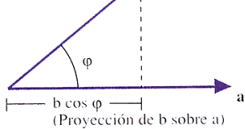
DEFINICIÓN DE BASE
DE UN ESPACIO VECTORIAL
¿Qué es una base?
Es un conjunto de n vectores que son linealmente independientes y generan a todo el espacio vectorial.
¿Qué es una proyección?
  Sean a y b dos vectores diferentes de cero. La proyección de b sobre a es un vector denotado por proy_{a}b.

Slide 37
DEFINICIÓN DE DIMENSIÓN
DE UN ESPACIO VECTORIAL
Si el espacio vectorial V tiene una base con un numero finito n de elementos, entonces la dimensión de V es el numero n de vectores en todas las bases y V se denomina espacio vectorial de dimensión finita n.
De otra manera, V se denomina espacio vectorial de dimensión infinita 0 si V={0}, entonces se dice que V tiene dimensión cero.
Notación. La dimensión de V se denota por dimV.

Slide 38
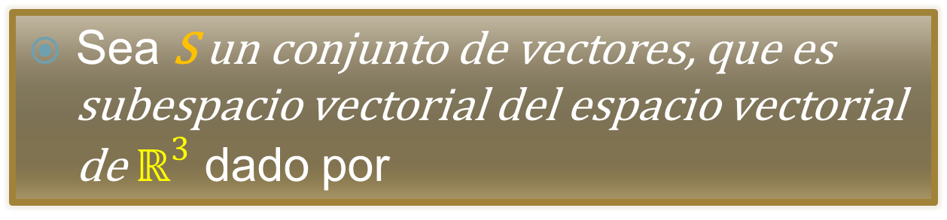
EJEMPLO DE CÁLCULO DE BASE Y DIMENSIÓN
Sea S un conjunto de vectores, que es subespacio vectorial del espacio vectorial de $ℝ^{3}$ dado por
$$S=\left\{\overline{x}=\left(x,y,z\right), tal que x=y+z;con y,zεℝ\right\}$$
Indique cuál es la dimensión del conjunto S y una base de este conjunto.

Slide 39
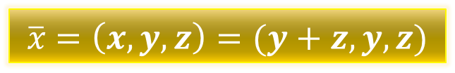

EJEMPLO DE CÁLCULO DE BASE Y DIMENSIÓN
SOLUCIÓN:
Todo vector $\overline{x}$ de S tiene la forma
$$\overline{x}=\left(x,y,z\right)=(y+z,y,z)$$
Estos vectores se pueden expresar de la siguiente forma:
$$\left(y+z,y,z\right)=\left(y,y,0\right)+\left(z,0,z\right)=y\left(1,1,0\right)+z(1,0,1)$$

Slide 40
EJEMPLO DE CÁLCULO DE BASE Y DIMENSIÓN
Todas las combinaciones lineales de los vectores (1,1,0) y (1,0,1) generan todos los vectores de S, es decir:
Los vectores (1,1,0) y (1,0,1) son una base del Subespacio Vectorial S, pues estos vectores son linealmente independientes y generan a todo S.
Dado que con solo estos estos dos vectores se genera a todo el subespacio vectorial S se tiene que la dimensión de este subespacio es dos, es decir: dim(S)=2

Slide 41
BIBLIOGRAFÍA
S. Lange, (1991) Cálculo Vectorial, Fondo Educativo Interamericano
J. Marsden y A. Tromba, (1981) Cálculo Vectorial, Fondo Educativo Interamericano
R. Courant y F. John, Introducción al Cálculo y al Análisis Matemático, 2da. Ed. Limusa, México

Slide 42
BIBLIOGRAFÍA
T.M. Apostol, Calculus, Volumen 2 , 2da ed. Reverté
W. Flux, Cálculo Avanzado, Limusa
N.B. Hasser, J. P. LaSalle, J. A. Sullivan, Análisis Matemático, Trillas.

Slide 43
BIBLIOGRAFÍA
V.I. Smirnov, (1964) A Course of highes mathematics, vols. I al V, Pergamon Press, N.Y.
B. Demideovich, (1975) Problems in mathematical analysis, Beekman Pub.
B. Demidovich, (1991) Problemas y ejercicios de análisis matemático, Paraninfo

